Slide 1
Віртуальна виставка до Дня української писемності та мови: «Яке прекрасне, рідне слово!»
Підготувала завідуюча галузевим відділом №4 Наукової бібліотеки БНАУ Манішевська Т. І.

Slide 2
Новий тлумачний словник української мови [Текст]. У 3-х т. Т.1 А-К / уклад.: В. Яременко, О. Сліпушко. - 2-ге вид., виправ. - К. : Аконіт, 2003. - 926с. - Бібліогр.: с.5. - ISBN 966-7173-13-5 Словник містить 42000 найуживаніших у сьогоденному мовленні слів. До нього вкючено і протлумачено побутову, ділову, книжну, термінологічну, наукову лексику та іншомовні слова, що вже стали невід'ємною частиною національного лексичного фонду. Словник розраховано на найширший загал читачів.

Slide 3
Український орфографічний словник (фрфографічний словник української мови) [Текст] : близько 143 000 слів / уклад.: М.М. Пещак. - 3-є вид., перероб. і доп. - К. : Довіра, 2002. - 1006с. - (Словники України). - ISBN 966-507-131-9 : 52,07 Словник відображає сучасний стан розвитку всіх сфер літературної мови. Крім загальновживаної лексики у словник включено найпоширенішу термінологію, географічні назви. Написання слів, їх наголошування та відмінювання повнозначних частин мови узгоджено з чинним українським правописом.

Slide 4
Єрмоленко, С. Я. Українська мова. Короткий тлумачний словник лінгвістичних термінів [Текст] / С. Я. Єрмоленко, С. П. Бибик, О. Г. Тодор ; за ред. С.Я. Єрмоленко. - К. : Либідь, 2001. - 224 с. - ISBN 966-06-0177-8 Словник охоплює понад дев'ятсот термінів мовознавства. Традиційний склад термінів розширений уведенням наукової лексики зі стилістики, соціолінгвістики, історії літературної мови. Подано коротке тлумачення термінів, пояснено, як вони уживаються, які словосполучення з ними утворюються.

Slide 5
Сучасний тлумачний словник української мови [Текст] / уклад.: Л.П. Олексієнко, О.Л. Шумейко. - К. : Кобза, 2004. - 544с. - ISBN 966-8024-15-Х Основна мета словника - дати коротке пояснення часто вживаних слів. Словник налічує до 10 000 слів, охоплює загальновживану лексику українсої літературної мови. Для школярів, абітурієнтів, студентів, викладачів.

Slide 6
Словник іншомовних слів [Текст] : 23 000 слів та термінологічних словосполучень / уклад. Л.О. Пустовіт. - К. : Довіра, 2000. - 1018с. - ISBN 966-507-049-5 Словник містить близько 23 000 слів і термінологічних словосполучень, що ввійшли в різний час до складу української літературної мови. Словник розрахований на широке коло читачів.

Slide 7
Красницька, А. В.
Юридичні документи : техніка складання , оформлення та редагування [Текст] / А. В. Красницька. - К. : Парламентське вид-во, 2006. - 528 с. - ISBN 966-611-422-4
Токарська, А. С.
Ділове мовлення юристів у схемах і тестах [Текст] / А. С. Токарська. - К. : Центр навчальної літератури, 2005. - 272 с. - ISBN 966-364-013-8
Корж, А. В.
Ділова українська мова для юристів: Курс лекції та комплексні завдання [Текст] : навч. посіб. / А. В. Корж. - К. : Ін-т держави і права ім. Корецького НАН України, 2002. - 176с. - ISBN 966-02-2600-4

Slide 8
Зразки підручників сучасної української ділової мови

Slide 9
Блощинська, В. А. Сучасне діловодство [Текст] : навч. посіб. / В. А. Блощинська. - К. : Центр навчальноїлітератури, 2005. - 320с. - 20-00 Пастушинський К. Діловодствокадровоїслужби[ Текст] [Текст] / Пастушинський, К. Є. - К. : КНТ, 2004. - 272 с. - ISBN 966-8062-49-3 Іванов Т.В., Піддубна Л.П. Діловодство в органах державного управління та місцевогосамоврядування [Текст] : навч. посіб. / Іванов Т.В., Піддубна Л.П. - К. : ЦУЛ, 2007. - 360с. - 42,00 Зубенко, Л. Г. Діловіпапери в менеджменті [Текст] : навч. посіб. / Л. Г. Зубенко, В. Д. Нємцов, М. О. Чупріна. - К. :ЕксОб, 2002. - 272с. - ISBN 966-7769-18-6

Slide 10
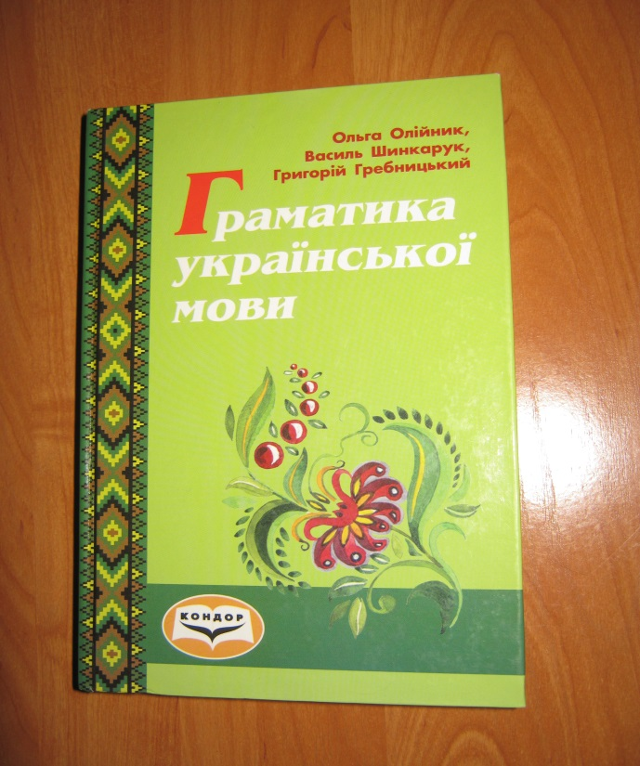
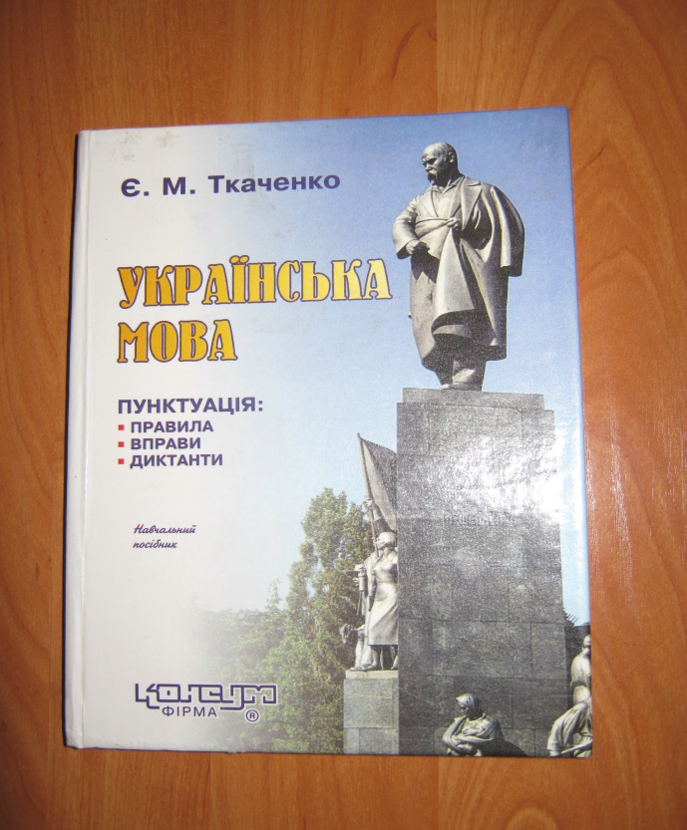
Олійник, О. Б. Граматика української мови [Текст] : навчальний посібник / О. Б. Олійник, В. Д. Шинкарук, Г. Гребницький. - К. : Кондор, 2008. - 544с. Пономарів О. Культура слова: Мовностилістичні поради [Текст]:навч. посіб./ О. Пономарів. - К.: Либідь, 2001. - 240 с. У посібнику даються поради щодо вибору слів, вимовних, наголосових та морфологічних варіантів, синтаксичних конструкцій для найкращого висвітлення думки в різних стилях української літературної мови. Ткаченко, Є. М. Українська мова. Пунктація: правила, вправи, диктанти [Текст] : навч. посіб. / Є. М. Ткаченко. - Харків : Консум, 2001. - 288 с. - ISBN 966-7124-94-0

Slide 11
Бабич, Н. Д. Культура фахового мовлення [Текст] / Н. Д. Бабич. – Чернівці : Книги- ХХІ, 2005. – 572 с. Сербенська, Олександра Культура усного мовлення: Практикум [Текст] : навч. посіб. / О. Сербенська. - К. : ЦНЛ, 2004. - 216с. - ISBN 966-8568-10-9 У практикумі подано перелік важливих для засвоєння курсу тем, список літератури, завдання, вправи, тести, а також інші матеріали, опрацювання яких сприятиме підвищенню рівня лінгвістичної грамотності, культури мовлення. Посібник призначено насамперед для студентів.

Slide 12
Демська Орися Вступ до лексикографії [Текст] / О. Демська. - К. : Вид. дім "Києво-Могилянська академія", 2010. - 266 с. Лексикографія (від грец. λεξικογραφία та грец. λεξικόν — словник і грец. γράφω — пишу), починає свою історію як практика укладання словників і впродовж багатьох століть є практичною дисципліною як в Україні, так і у світі. Але впродовж XX ст. виформовується теоретична її складова, а згодом лексикографія стає теоретичною самостійною лінгвістичною дисципліною

Slide 13
Науменко, А. М. Філологічний аналіз тексту (Основи лінгвопоетики) [Текст] : навч. посіб. / А. М. Науменко. - Вінниця : Нова книга, 2005. - 416с. - ISBN 966-7890-95-3 Навчальний посібник зіставляє й характеризує класичні та новітні теорії вивчення тексту (насамперед художнього) і на цій базі обгрунтовує новий, оригінальний , комплексний підхід до нього, щоб розкрити перш за все прагматичну функцію лінгвальної і нелінгвальної одиниці тексту. Проілюстровано на німецькомовних, українських та російських текстах з18-21 ст.

Slide 14
Ужченко, В. Д. Фразеологія сучасної української мови [Текст] : навчальний посібник / В. Д. Ужченко, Д. В. Ужченко. – К. : Знання, 2007. – 494с. Це один із перших навчальних посібників з української фразеології. У посібнику висвітлюються основні поняття семантики та структури української фразеології, її формування, етимології, функціонування й динаміки. Об’єктом дослідження фразеології як розділу мовознавства є стійкі вислови, їх семантика, структура, походження, роль у мові, взаємозв’язок з іншими мовними одиницями, зокрема словом і реченням. Значну увагу приділено інноваціям, джерелам запозичень, культурно-національному компонентові в семантичній структурі фразеологізмів, базовим концептам української культури, новій когнітивній парадигмі вивчення української фразеології.

Slide 15
УКРАЇНСЬКА МОВА науково-теоретичний журнал Інституту української мови HAH України. Видається з 2001 у Києві 4 рази на рік. Входить до переліку фахових видань ДАК Міністерства освіти і науки України

Slide 16
У журналі публікуються статті про функціонування української мови в суспільстві, теоретичні проблеми граматики, з історії української мови, взаємозв'язків літературної мови й діалектів, мовної культури, українського правопису, мовної ситуації в Україні в зіставленні з мовною політикою інших країн, з актуальних питань методології мовознавства.
Журнал «Українська мова» присвячує увагу репресованим за радянського тоталітаризму мовознавцям, публікує їхню лінгвістичну спадщину. Рецензуються або анотуються найвагоміші мовознавчі видання.

Slide 17
МОВОЗНАВСТВО Науково-теоретичний журнал Інституту мовознавства ім. О. О. Потебні та Українського мовно-інформаційного фонду НАН України. Заснований 1967 р. Виходить 6 разів на рік.

Slide 18
У виданні висвітлюються проблеми загального, слов’янського, германського, романського, балтійського, тюркського та фінно-угорського мовознавства. Належне місце приділяється студіям з української мови, особливо в аспекті її зв’язків з іншими мовами. Журнал регулярно аналізує мовну ситуації в Україні та різних її регіонах. На його сторінках регулярно вміщуються матеріали наукових конференції, «круглих столів», дискусій з актуальних проблем мовознавства, ювілейних заходів. Окремі тематичні випуски присвячені видатним українським мовознавцям (Л. А. Булаховському, О. С. Мельничукові, В. М. Русанівському та іншим). У спеціальних номерах опубліковані доповіді українських мовознавців на Міжнародних з’їздах славістів. Часопис знайомить читачів із новими українськими та зарубіжними лінгвістичними виданнями, висвітлює основні події мовознавчого життя в Україні та за її межами.

Slide 19
СЛОВО І ЧАС Від січня 1990 року журнал щомісячно виходить під сучасною назвою «Слово і час» (в самому журналі послуговуються написанням «Слово і Час», а також абревіатурою — «СіЧ»). Інститут літератури ім.. Т.Г. Шевченка, НАН України

Slide 20
Журнал «Слово і час» друкує статті й розвідки з питань теорії й історії української літератури, компаративістики, зарубіжних і слов'янських літератур, текстології, літературного джерелознавства, літературної критики, а також суміжних дисциплін — культурології, фольклористики й етнології, стилістики, перекладознавства та ін. Постійно ведуться також рубрики «Рецензії», «Наші презентації», «Літературна карта», «Осередки філології», «Хронограф», «Літопис подій», «Бібліографія», друкуються розвідки науковців-початківців («Дебют»), статті про літературну та громадську діяльність українців зарубіжжя («Діаспора»), про інтеграцію української філологічної науки в європейський культурний процес («Україніка»), архівні матеріали і спогади («Написане лишається», «З пам'яті літ») тощо.

